Slide 1

市场研究应用于企业商业问题解析与案例分享
2018年11月

Slide 2





引言：提到为企业提供商业服务的市场研究公司，你会想到……
这些公司提供的市场研究，和我们常说的“市场调查和分析”有什么不同？

Slide 3
美国营销协会AMA曾提出，“市场研究是用信息来联系商家和消费者、客户和公众的活动”
企业通常需要哪些数据？以及解决哪些商业问题？

Slide 4
商业世界中，企业需要多方面获取数据，为其战略决策提供支撑
数字化运营的基础是通过多方面的数据为企业决策提供支撑，数据的来源包含市场和行业信息，消费者洞察，竞争对手情报，以及企业内部数据。与“市场调查与分析”最相关的即是消费者洞察。
市场/行业信息
获取宏观蓝图和趋势
市场分析和洞察
战略决策
Decision-Making
需要获取的数据
消费者洞察
倾听并理解消费者的声音
竞争对手情报
知彼
内部数据
知己

Slide 5

模拟练习：换位思考，假如你是程维……
每天为全国超过1亿的用户提供便捷召车（包括出租车）服务 。
业务包含面向中高端用户群体的滴滴专车，面向大众群体出行的滴滴快车，绿色节能环保的顺风车业务，给企业提供服务的滴滴企业用车，为车主提供服务的滴滴代驾。
每天实现300万出租车订单，超过300万的专车订单，峰值223万的顺风车订单
业务覆盖全国360个城市，并不断拓展海外市场业务
除平台运维外，车辆资源、司机资源的管理都是亟待解决的
汽车后市场（维修、保养、置换）是正在投资的方向
提出商业问题
你需要的消费者洞察是

Slide 6
消费者洞察可以分为战略支撑和战略实施两个层面
在真实的商业世界中，市场研究机构没有“选题”的机会，他们只是依据企业在不同战略阶段提出的各类商业问题，提供相应的解决方案
1
战略制定阶段
-- 市场机会研究
战略实施阶段
2
3
4
--产品研究
--营销研究
--渠道研究
理解市场和竞争环境，为公司的战略规划提供输入，制定差异化的产品市场策略
在产品整个生命周期中，为优化概念和产品，提高产品体验并最终提高产品的销售
在营销的各个环节提供洞察，优化营销创意，选择营销渠道，评估营销效果
通过对于渠道的研究优化消费者的购买体验，提高渠道转化率

Slide 7
1. 市场机会研究
在市场机会研究中，企业通常会提出三类商业问题
a
品类潜力
b
竞争策略
c
细分市场选择
识别具有发展潜力的品类，挖掘未来产品需求，支持产品规划
制定市场进入策略，或定期的产品市场策略，以达到市场目标（占有率、利润）
对消费者进行细分，然后对于细分的消费者群体U&A进行研究和跟踪，发现需求与趋势

Slide 8
2. 产品研究
为提高新品成功率，企业需要在产品管理流程中设立节点对产品进行评估
概念形成阶段
产品研发阶段
上市后阶段
了解机遇并产生想法
概念评估筛选
产品设计评估
产品样品测试
产品上市前测
产品上市后收集反馈
进行产品体系规划
在产品立项前，对概念进行评估和筛选
在造出产品样品前，对产品的设计进行优化
在产品样品出来后，进行产品测试，并提出改进方案
进行上市前测以识别Bug，微调产品功能以及确定上市价格和卖点
产品上市后，了解用户反馈
衡量用户的满意度

Slide 9
3. 营销研究
营销研究集中在品牌以及围绕品牌的整合营销策略，通过闭环研究确保营销投入的效果和品牌的提升
树立企业有别于竞争对手明晰的品牌形象
向目标用户凸显客户品牌的的优势
定义切合企业品牌目标的传播构架
研究目标用户的媒体接触习惯和媒体接触点
研究竞争对手的广告活动与投放趋势
了解竞争对手媒介选择策略
投放策略
媒介计划
广告前测
效果监控
品牌研究
监测是否按计划如实播出
在投放进行中实时追踪广告效果
检验广告整体投放效果，调整媒介计划
基于投放策略，制订年度媒介投放计划
确定投放渠道和媒介购买方案
对生成的广告创意进行评测
改进和完善广告创意，增强广告的效果

Slide 10
4. 渠道研究
营销研究集中在品牌以及围绕品牌的整合营销策略，通过闭环研究确保营销投入的效果和品牌的提升
a
渠道网点规划
合理布局 - 选择正确的城市进行扩张
渠道优化 - 识别铺货机会点及优先次序
选址分析 - 找到最适合开专卖店的位置
电子地图信息系统 – 更有效管理经销商、店铺和仓库
b
零售体验优化
理解用户虚实网购物行为
设计最符合用户购物要求的零售体验，最优化人流向客流的转化率
c
渠道/售后服务监测
评估渠道/售后服务的用户满意度
识别用户对渠道/售后服务的要求，以及与主要竞争对手的差距
制定行动计划，进一步提升渠道/售后服务表现

Slide 11
模拟练习：回顾你提出的需求……
你的需求属于哪个选题
如何优化你的需求阐述

Slide 12
来自企业的真实案例之一
企业通常需要哪些数据？以及解决哪些商业问题？

Slide 13

针对企业提出的商业问题，一份合格的研究方案设计需要：
理解企业需要解决的商业问题
识别企业提出的需求中，包含哪些商业问题，这些商业问题如何转化为研究目标
探讨需求的内容与来源
根据设定的研究目标，探讨具体需求内容及其来源，包括企业可分享的内部数据，二手资料研究，一手数据的获取等
明确目标人群的选择与样本设计
明确最小颗粒度、样本量设计，明确样本配额、明确目标人群的选择
设计恰当的调研工具与方法
根据研究目的和目标人群，选择适当的研究工具与方法，包含定性、定量的具体方案
13

Slide 14
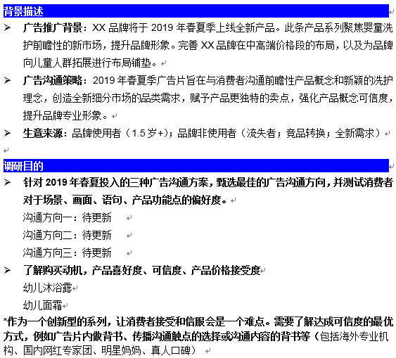
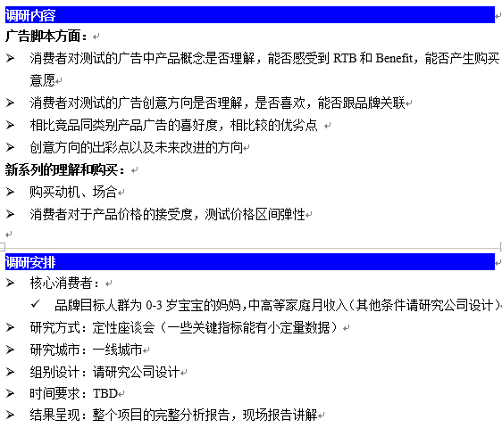
案例一：某品牌新产品系列上市TVC脚本调研需求

Slide 15
案例一：某品牌新产品系列上市TVC脚本调研需求
企业需要解决的商业问题
数据需求内容和来源
目标人群与样本设计
调研工具和方法

Slide 16
调研目的
/02

Slide 17
目标
为了明确和优化新品系列的TVC脚本，首先需先了解以下几点
01
了解婴童洗护
品类与其消费者
02
优化TVC脚本
03
了解消费者的
产品态度和反馈
探索婴童洗护市场的成功规律
了解消费者对现有婴童洗护产品的需求，不满之处，重视因素以及期望
了解消费者的品牌认知
甄选最佳的广告沟通方向
明确候选沟通方向可优化的内容
分析新概念的核心目标人群
喜好度
可信度
产品价格接受度
购买意向

Slide 18
研究设计
/03

Slide 19
研究方法
根据此次调研目的，我们建议使用分段调研方法。
座谈会 :
深入地了解被访者对婴童洗护产品的态度，体验，需求和期望。
得到被访者对于TVC脚本的反馈以及优化建议。
分析新系列产品的优劣势。
定量小问卷:
提供可量化的数据来衡量被访者对于广告和新产品系列各个方面的接受程度和喜爱程度，并为其提供可优化的方向。
- 了解婴童洗护品类与其消费者
- 优化TVC脚本
-了解消费者对产品态度和反馈

Slide 20
调研框架和覆盖内容
座谈会 (2小时／组)
现场定量小问卷
洗护产品需求和机遇
宝宝洗护产品是如何选择的？妈妈们有哪些需求？现有产品如何满足妈妈们的需求？
妈妈和宝宝们有哪些需求未被满足？
目前产品有什么不满意的地方？希望有什么改进或者想要什么样的新产品？
广告评估
每个广告整体上给人什么样的感觉？
广告的清新度， 相关新和可信度
广告元素（场景、画面、语句、产品功能点）是否吸引？
综合以上评估点， 选出最佳广告并进行优化？
产品反馈
对于新系列有什么看法？产品喜好和接受度？
如何帮助产品获得更好的关注？在什么样的情况下会选择购买这两个明星产品？
相比于其他同类产品是否有优势？ 产品价格的接受度如何？
1-10分内 （1分最低，10分最高）对于测试广告和测试产品进行量性评估
在问卷上分别给每个广告的总体印象，信息清新度，相关性，可信度和特别程度打分。
在问卷上分别给每个明星产品的喜好度、可信度、产品价格接受度打分。

Slide 21

TVC脚本测试框架
1
2
3
4
这个想法是否清晰，可信，有区分度？
它是否符合消费者的需求，是否激励了他们？
消费者是否认为它物有所值并愿意尝试？
消费者最终会购买产品吗？
性价比
理解
独特性
相关性
兴奋度
购买意向
试用
增长
可信度

Slide 22
框架设计
研究方法
研究城市
样本数量
样本构成
座谈会+定量小问卷
北京 + 上海 + 广州
2组 / 城市
0-18个月宝宝妈妈组
19-36个月宝宝妈妈组
6人／组，2小时／组
座谈会：了解婴童洗护用品店的使用和态度；得到关于TVC脚本的反馈与优化建议
共3个一线城市
3个城市共6组
每组均匀混合
不同年龄宝宝的妈妈
不同品牌的使用者

Slide 23

被测人群条件
0-3岁宝宝的妈妈
在当地居住3年以上
中高等家庭月收入：18000元及以上
学历：大专及以上
有早教经验，如上早教班，购买过婴儿益智类玩具等
每组均匀混合目前产品的使用者以及竞品使用者，竞品包括：贝亲，强生婴儿，飞利浦新安怡，妙思乐等
所有被访者是婴童洗护产品的决策者和购买者
符合行规 ，较强的表达能力

Slide 24
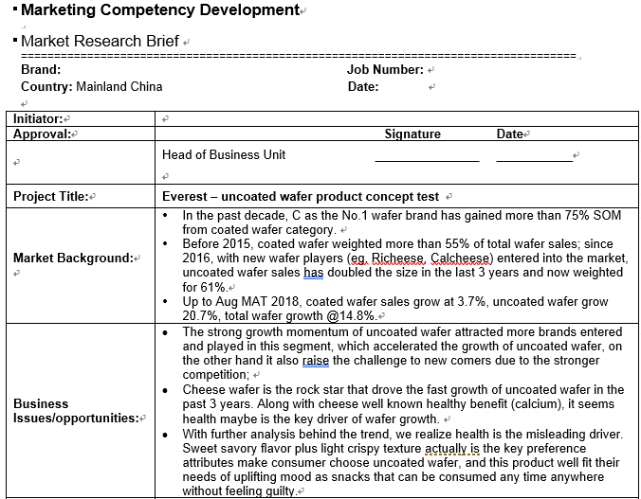
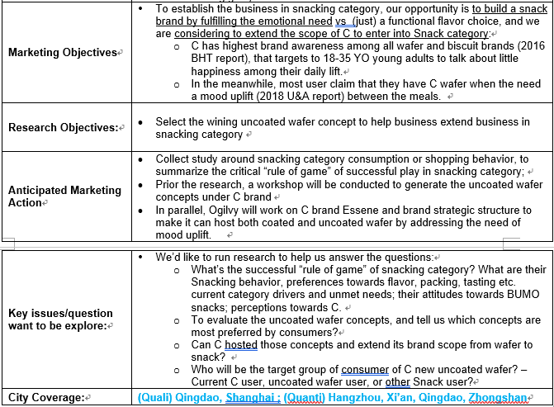
案例二：某品牌产品概念优选与品类拓展调研需求

Slide 25
案例二：某品牌产品概念优选与品类拓展调研需求
企业需要解决的商业问题
数据需求内容和来源
目标人群与样本设计
调研工具和方法

Slide 26
留下的思考……
企业做市场研究的“套路”有何启发和借鉴？

